Slide 1


CHƯƠNG IV. GÓC.
ĐƯỜNG THẲNG SONG SONG
BÀI 1: GÓC Ở VỊ TRÍ ĐẶC BIỆT

Slide 2

NỘI DUNG BÀI HỌC
01
02
03
Hai góc kề nhau
Hai góc bù nhau. Hai góc kề bù
Hai góc đối đỉnh

Slide 3
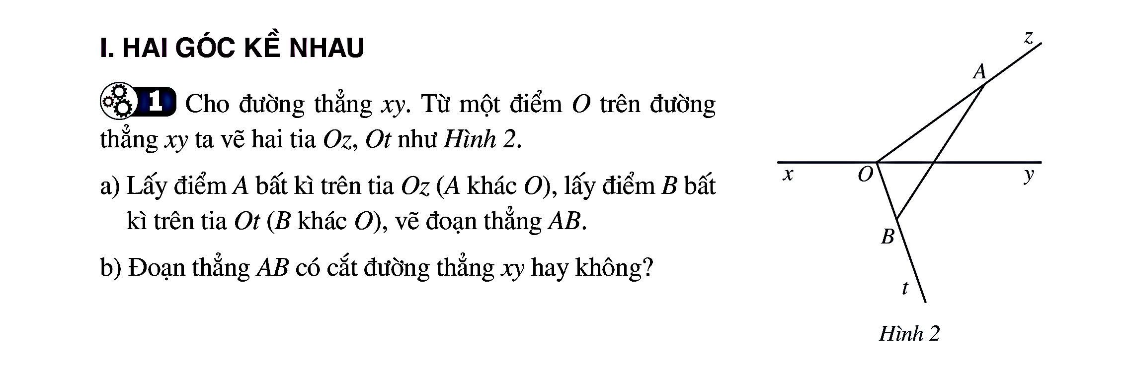
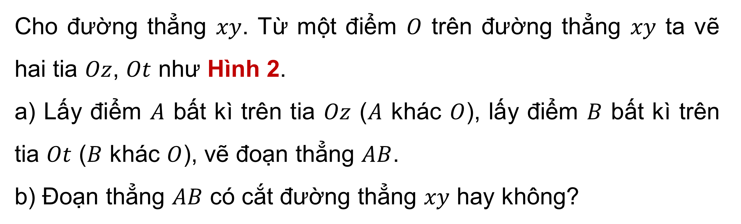
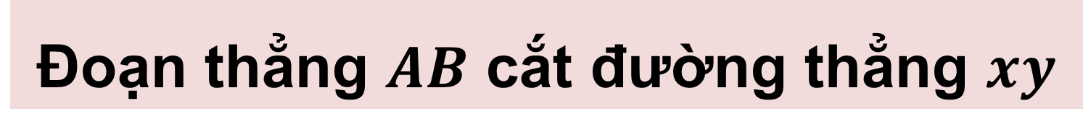
I. HAI GÓC KỀ NHAU
HĐ1
Cho đường thẳng $xy$. Từ một điểm $O$ trên đường thẳng $xy$ ta vẽ hai tia $Oz$, $Ot$ như Hình 2.
a) Lấy điểm $A$ bất kì trên tia $Oz$ ($A$ khác $O$), lấy điểm $B$ bất kì trên tia $Ot$ ($B$ khác $O$), vẽ đoạn thẳng $AB$.
b) Đoạn thẳng $AB$ có cắt đường thẳng $xy$ hay không?
Đoạn thẳng $AB$ cắt đường thẳng $xy$

Slide 4
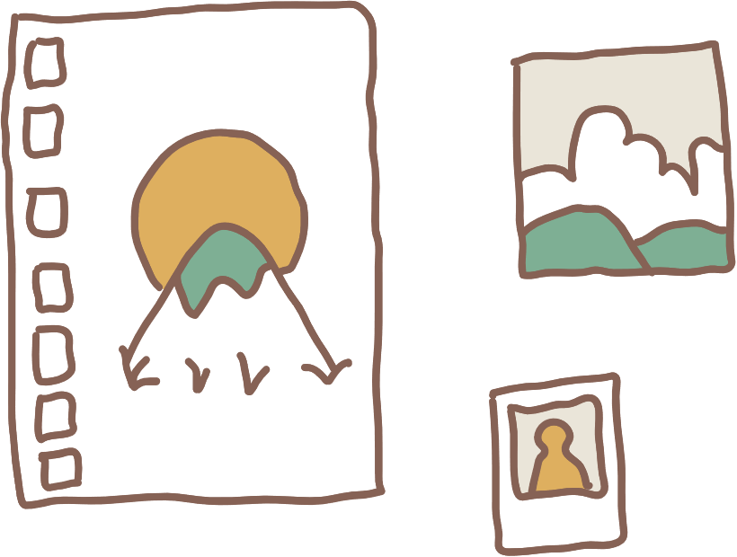
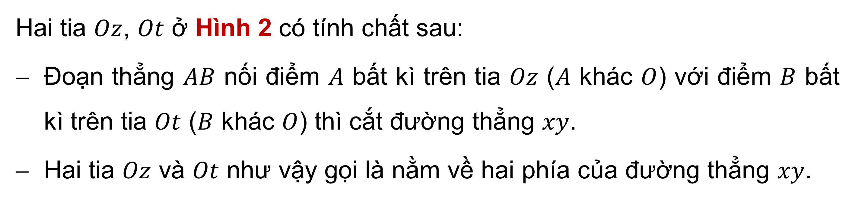
Nhận xét:
Hai tia $Oz$, $Ot$ ở Hình 2 có tính chất sau:
Đoạn thẳng $AB$ nối điểm $A$ bất kì trên tia $Oz$ ($A$ khác $O$) với điểm $B$ bất kì trên tia $Ot$ ($B$ khác $O$) thì cắt đường thẳng $xy$.
Hai tia $Oz$ và $Ot$ như vậy gọi là nằm về hai phía của đường thẳng $xy$.

Slide 5
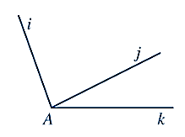
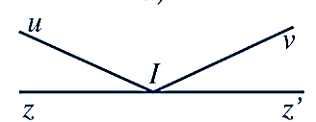

Em hãy chỉ ra trường hợp nào thì có hai tia nằm về hai phía của một đường thẳng và chỉ rõ đó là hai tia nào nằm về hai phía của đường thẳng nào?
TH1
TH2
TH2: Hai tia $Iz$ và $Iz′$ nằm về hai phía của đường thẳng$zz′$

Slide 6

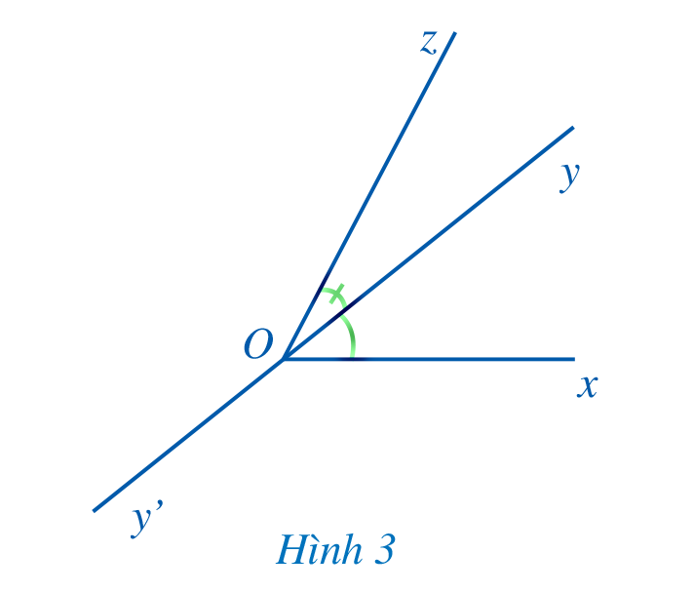
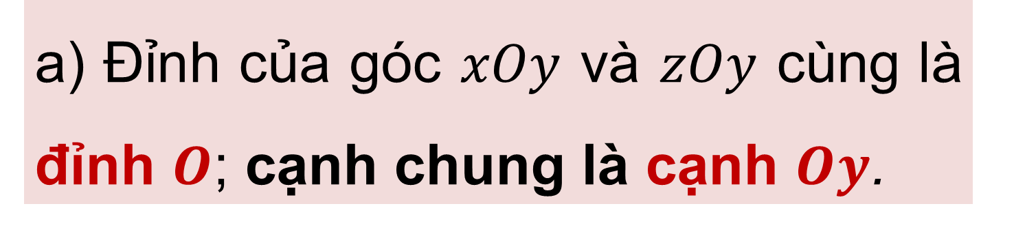

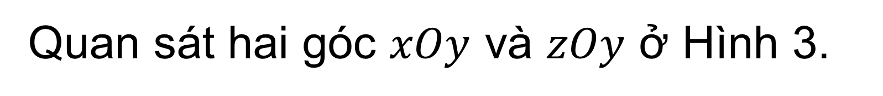
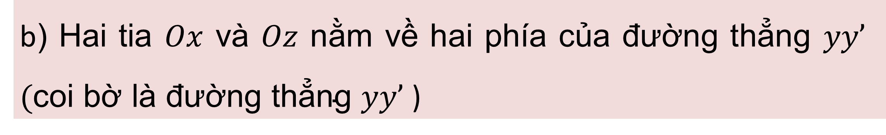
HĐ2
Quan sát hai góc $xOy$ và $zOy$ ở Hình 3.
a) Nêu đỉnh chung và cạnh chung của hai góc $xOy$ và $zOy$?
b) Hai tia $Ox$ và $Oz$ có nằm về hai phía của đường thẳng $yy’$ hay không?
a) Đỉnh của góc $xOy$ và $zOy$ cùng là đỉnh $O$; cạnh chung là cạnh $Oy$.
b) Hai tia $Ox$ và $Oz$ nằm về hai phía của đường thẳng $yy’\text{ (}\text{coi} \text{b}\text{ờ }\text{l}\text{à đườ}\text{ng} \text{th}\text{ẳ}\text{ng} yy’$)

Slide 7


Nhận xét:
Hai góc $xOy$ và $zOy$ Ở Hình 3 có tính chất sau:
Hai góc đó có đỉnh chung, có một cạnh chung và hai cạnh còn lại nằm về hai phía của đường thẳng chứa cạnh chung đó.
Hai góc $xOy$ và $zOy$ như vậy gọi là hai góc kề nhau.

Slide 8

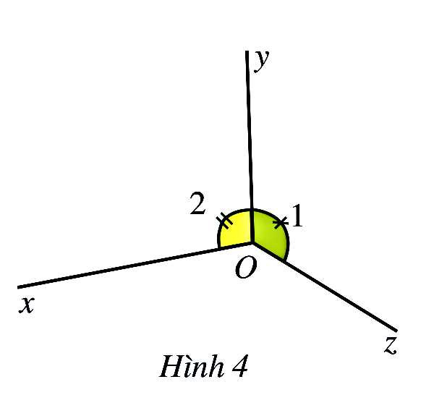
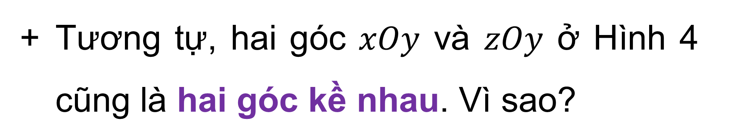
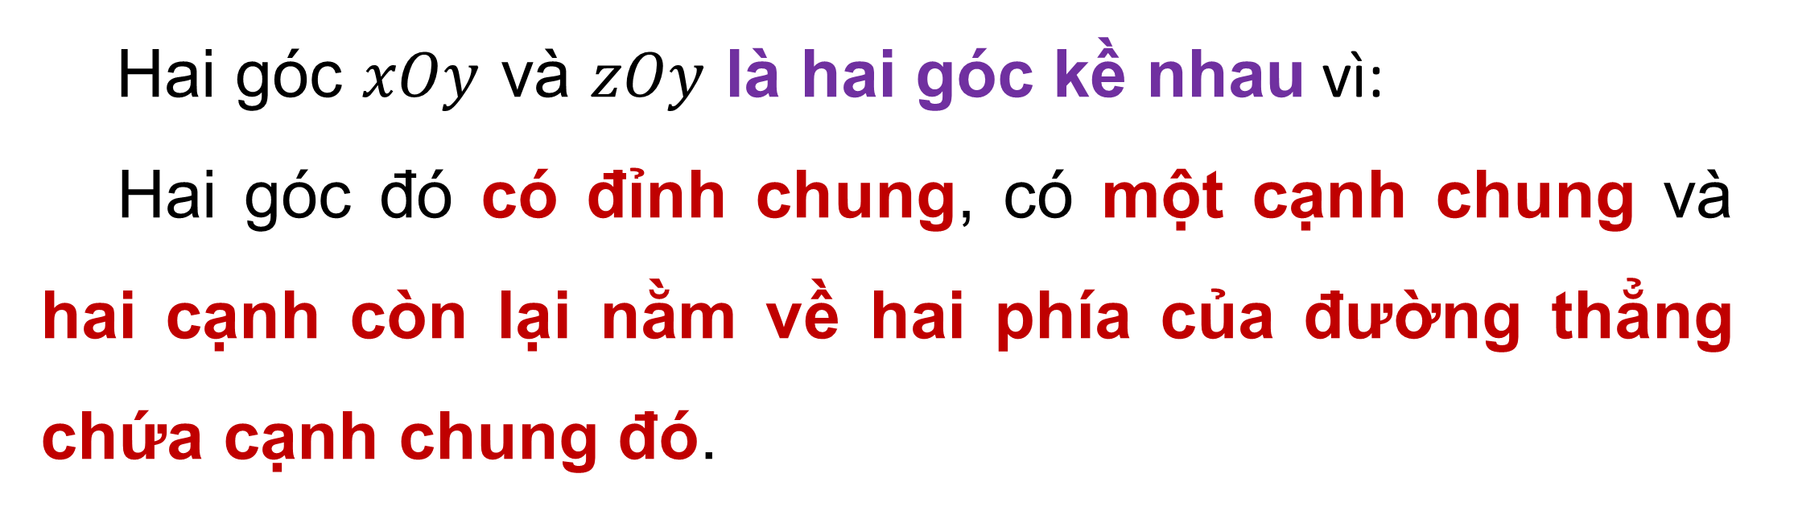
Nhận xét:
Tương tự, hai góc $xOy$ và $zOy$ ở Hình 4 cũng là hai góc kề nhau. Vì sao?
Hai góc $xOy$ và $zOy$ là hai góc kề nhau vì:
Hai góc đó có đỉnh chung, có một cạnh chung và hai cạnh còn lại nằm về hai phía của đường thẳng chứa cạnh chung đó.

Slide 9
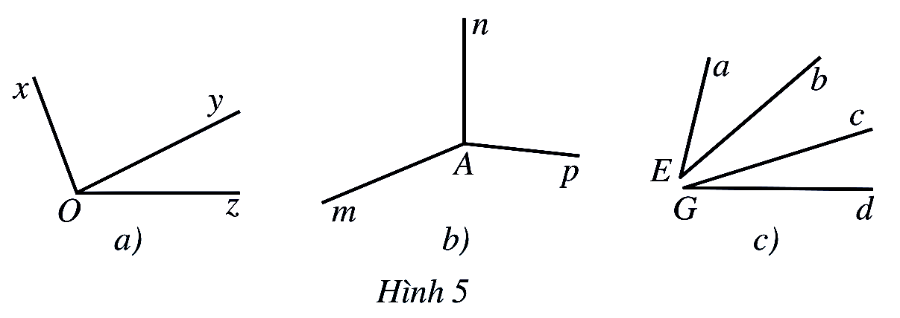

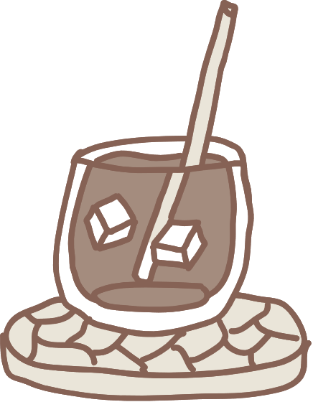
Ví dụ 1
Tìm hai góc kề nhau trong mỗi hình 5a, 5b, 5c:

Slide 10
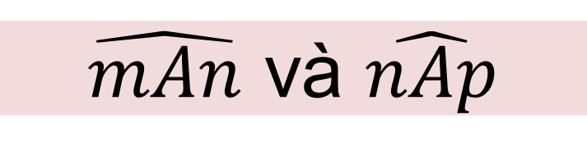
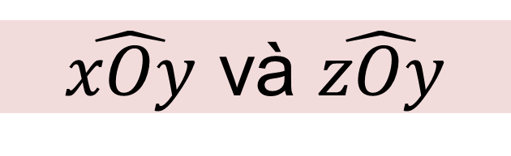
Ví dụ 1
Tìm hai góc kề nhau trong mỗi hình 5a, 5b, 5c:
$\hat{xOy}$ và $\hat{zOy}$
$\hat{mAn}$ và $\hat{nAp}$
Không có

Slide 11
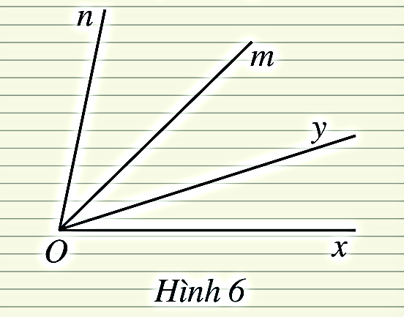
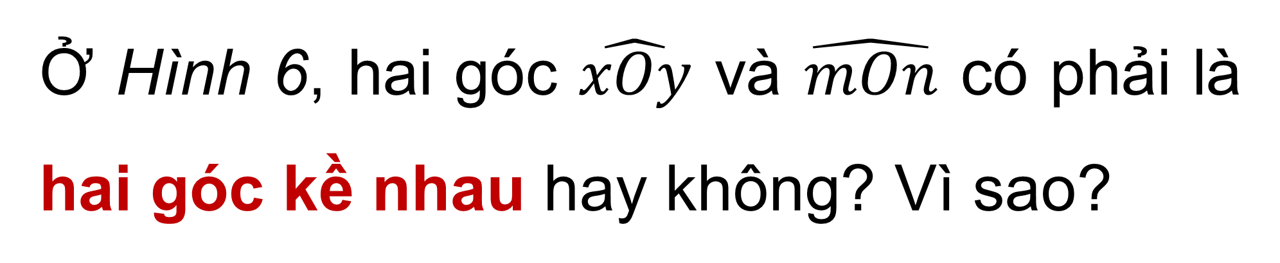

Ở Hình 6, hai góc $\hat{xOy}$ và $\hat{mOn}$ có phải là hai góc kề nhau hay không? Vì sao?
Luyện tập 1
Giải
Hai góc $\hat{xOy}$ và $\hat{mOn}$ không phải là hai góc kề nhau vì chúng không có cạnh chung.

Slide 12
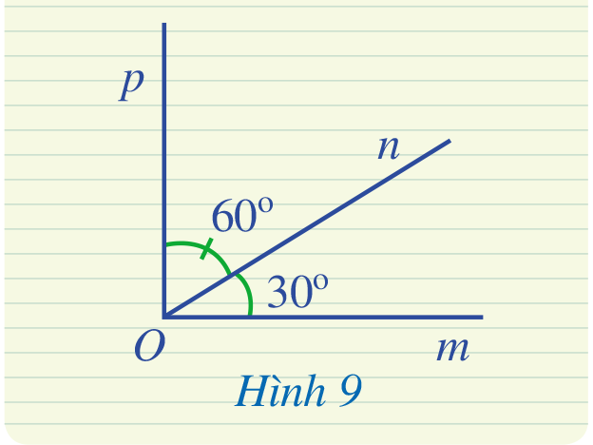

Luyện tập 2
Ở Hình 9, hai góc $\hat{mOn}$ và $\hat{pOn}$ có phải là hai góc kề nhau hay không?
Tính số đo của góc $\hat{mOp}?$

Slide 13

Luyện tập 2
Hai góc $\hat{mOn}$ và $\hat{nOp}$ là hai góc kề nhau vì có đỉnh $O$ chung, cạnh $On$ chung, 2 cạnh còn lại là $Om$ và $Op$ nằm về hai phía so với đường thẳng chứa $On$.
Vì $On$ nằm trong góc $\hat{mOp}$ nên
$$\hat{mOn}+\hat{nOp}=\hat{mOp}$$
$$⟹30°+60°=\hat{mOp}$$
$$⟹\hat{mOp}=90°$$
Vậy $\hat{mOp}=90°$

Slide 14

ÔN LẠI BÀI CŨ
+ Hai góc kề nhau là: Hai góc đó có đỉnh chung, có một cạnh chung và hai cạnh còn lại nằm về hai phía của đường thẳng chứa cạnh chung đó.
Ví dụ: Hai góc $xOy$ và $zOy$ như vậy gọi
là hai góc kề nhau.

Slide 15
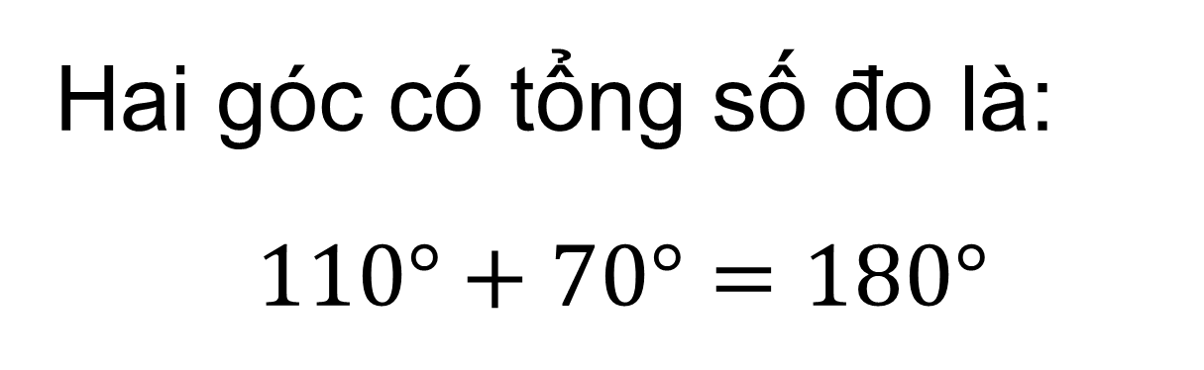
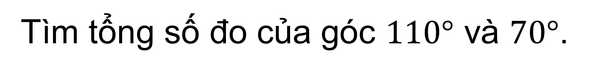
II. HAI GÓC BÙ NHAU. HAI GÓC KỀ BÙ
HĐ3
Tìm tổng số đo của góc $110°$ và $70°$.
Giải
Hai góc có tổng số đo là:
$$110°+70°=180°$$
Định nghĩa: Hai góc bù nhau là hai góc có tổng số đo bằng 180⁰

Slide 16

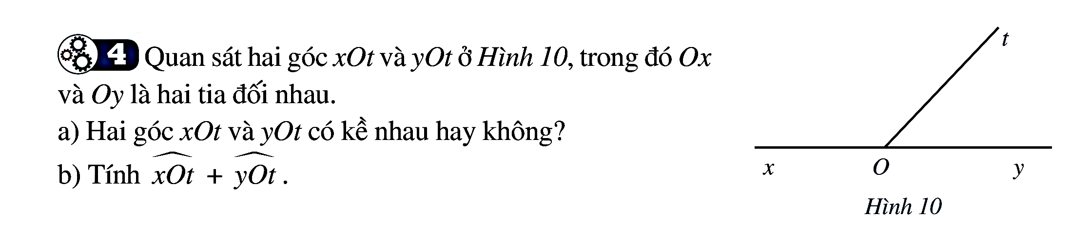


HĐ4
Quan sát hai góc $xOt$ và $yOt$ ở Hình 10, trong đó $Ox$ và $Oy$ là hai tia đối nhau.
a) Hai góc $xOt$ và $yOt$ có kề nhau hay không?
b) Tính $\hat{xOt} +\hat{yOt}?$

Slide 17
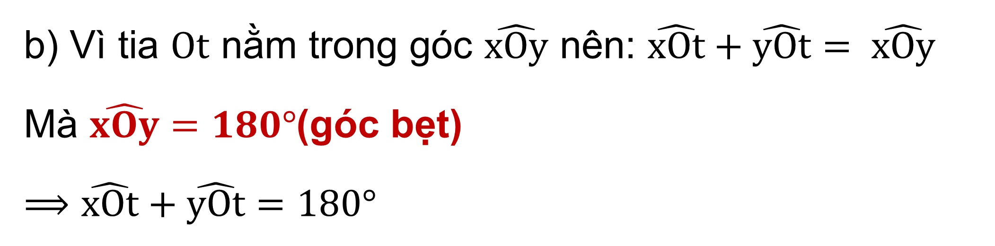
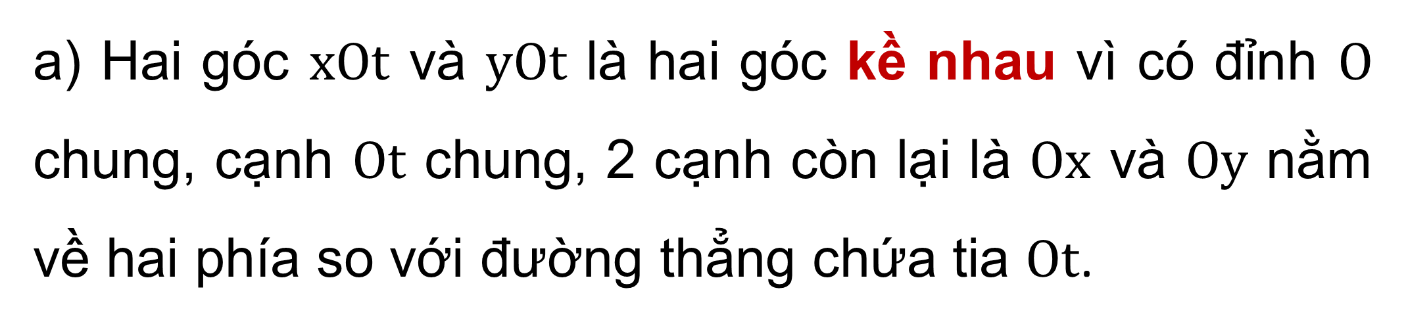
Giải
a) Hai góc $xOt$ và $yOt$ là hai góc kề nhau vì có đỉnh $O$ chung, cạnh $Ot$ chung, 2 cạnh còn lại là $Ox$ và $Oy$ nằm về hai phía so với đường thẳng chứa tia $Ot$.
b) Vì tia $Ot$ nằm trong góc $\hat{xOy}$ nên: $\hat{xOt}+\hat{yOt}= \hat{xOy}$
Mà $\hat{xOy}=180°$(góc bẹt)
$$⟹\hat{xOt}+\hat{yOt}=180°$$

Slide 18
Định nghĩa: Hai góc vừa kề nhau, vừa bù nhau gọi là hai góc kề bù.

Slide 19
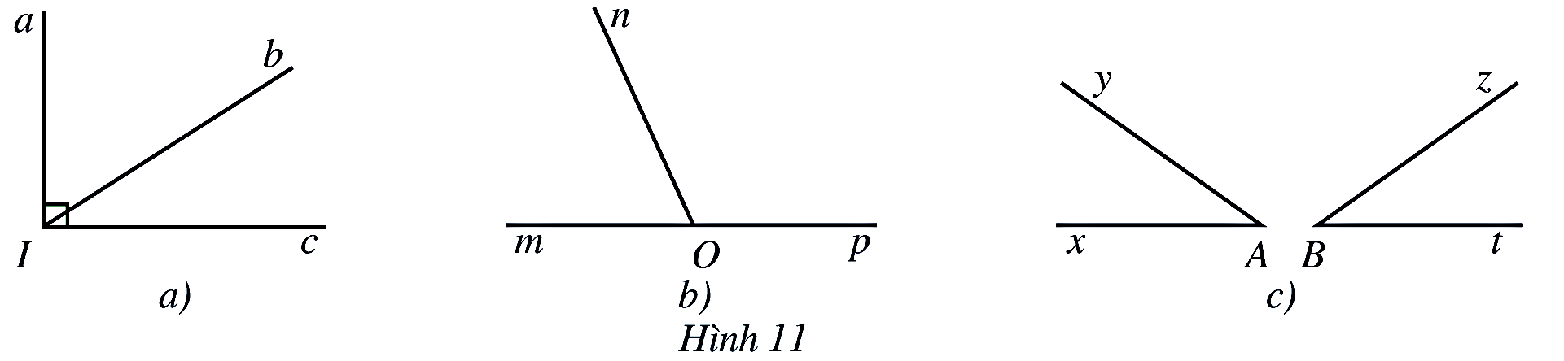
Ví dụ 3
Tìm hai góc kề bù (khác góc bẹt) trong mỗi hình 11a, 11b, 11c:
Hai góc $mOn$ và $nOp$ ở Hình 11b là hai góc kề bù.

Slide 20
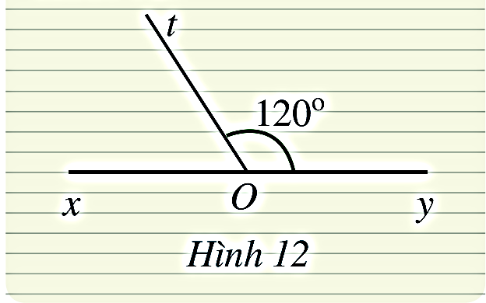
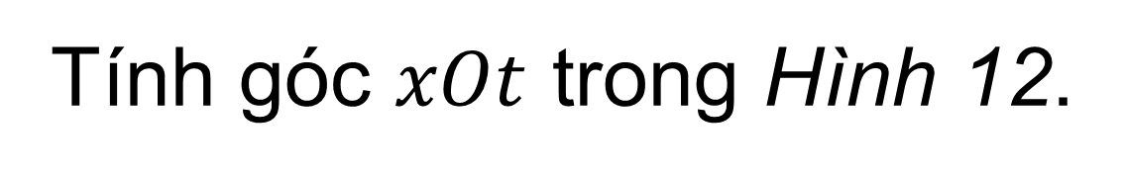
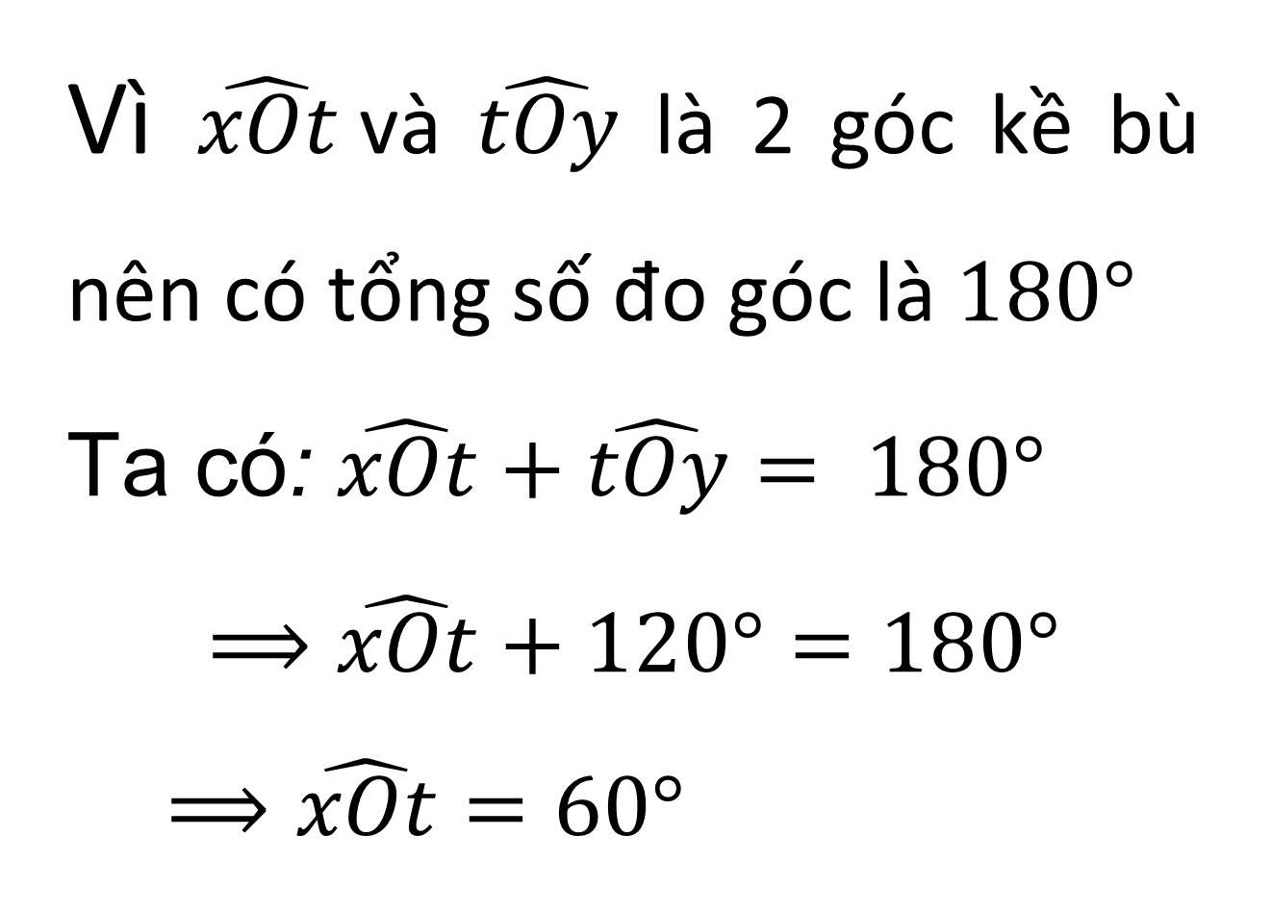
Luyện tập 3
Giải
Tính góc $xOt$ trong Hình 12.
Vì $\hat{xOt}$và $\hat{tOy}$ là 2 góc kề bù nên có tổng số đo góc là $180°$
Ta có: $\hat{xOt}+\hat{tOy}= 180°$
$$⟹\hat{xOt}+120°=180°$$
$⟹\hat{xOt}=60°$

Slide 21
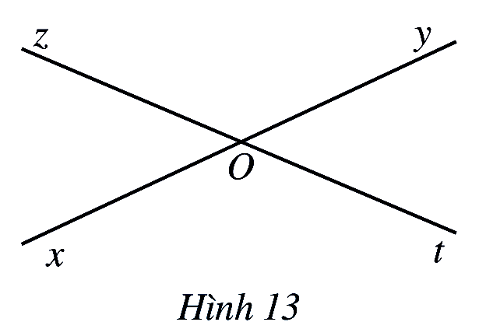
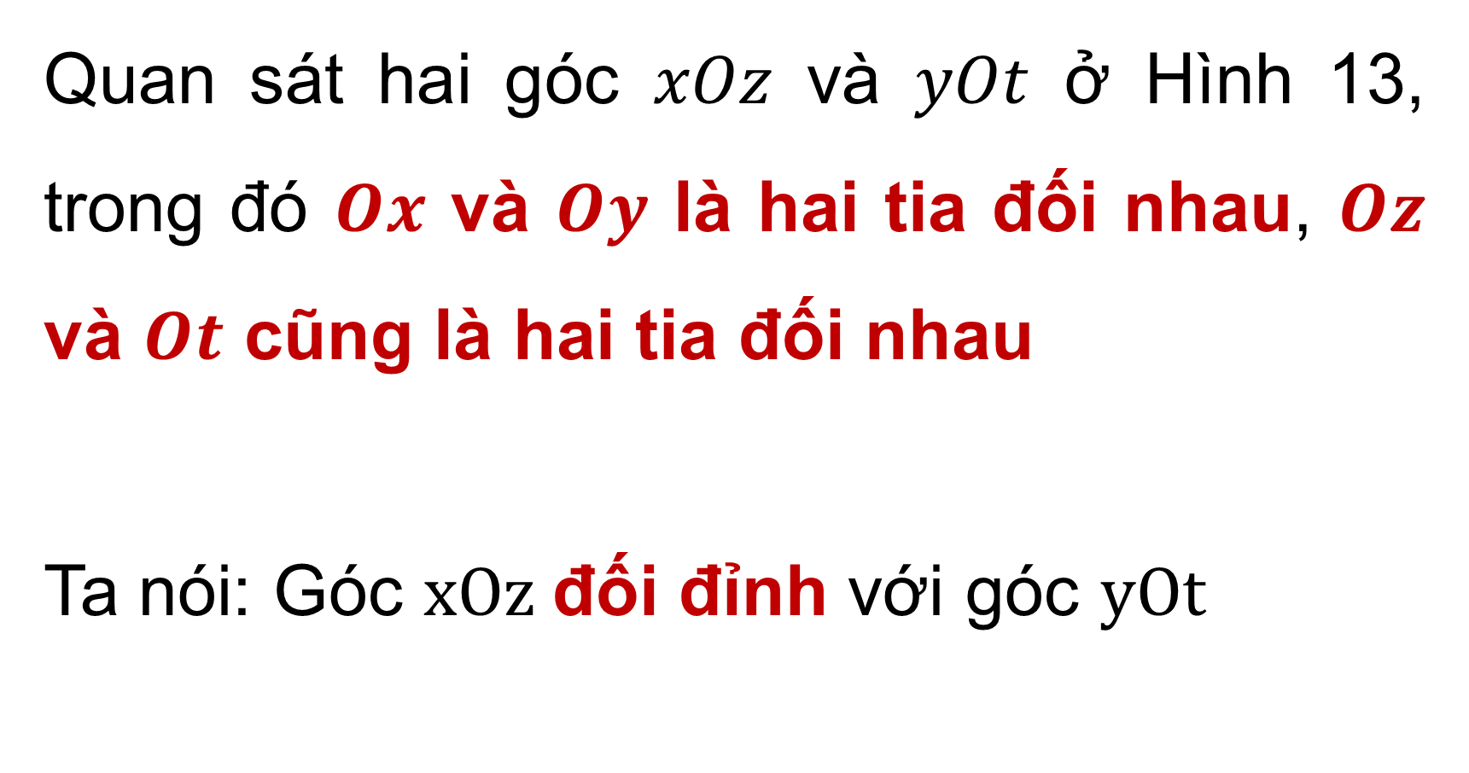
III. HAI GÓC ĐỐI ĐỈNH
Quan sát hai góc $xOz$ và $yOt$ ở Hình 13, trong đó $Ox$ và $Oy$ là hai tia đối nhau, $Oz$ và $Ot$ cũng là hai tia đối nhau
Ta nói: Góc $xOz$đối đỉnh với góc $yOt$
HĐ5
- Hai góc đối đỉnh là hai góc mà mỗi cạnh của góc này là tia đối của một cạnh của góc kia.
- Hai góc đối đỉnh luôn bằng nhau

Slide 22
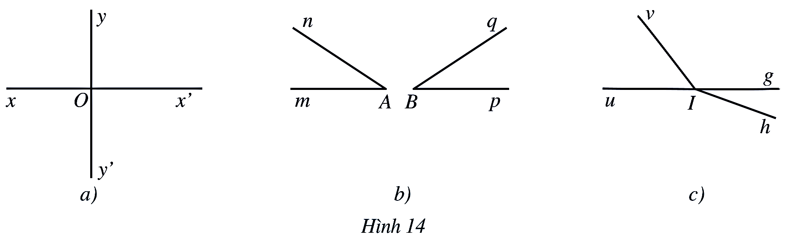
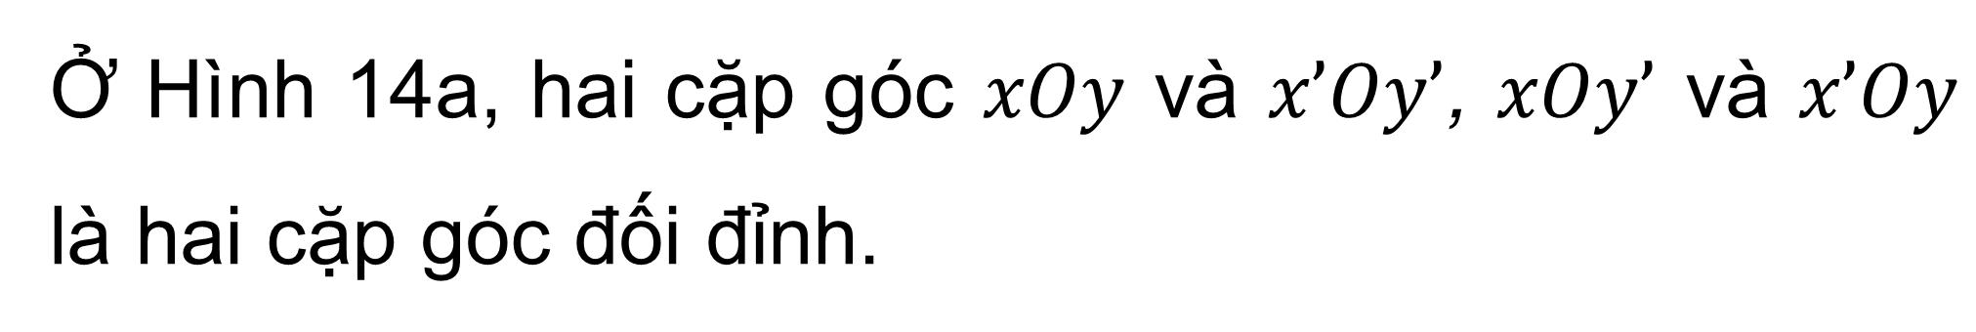
Ví dụ 4
Tìm hai góc đối đỉnh (khác góc bẹt) trong mỗi hình 14a, 14b, 14c:
Ở Hình 14a, hai cặp góc $xOy$ và $x’Oy’$, $xOy’$ và $x’Oy$ là hai cặp góc đối đỉnh.

Slide 23
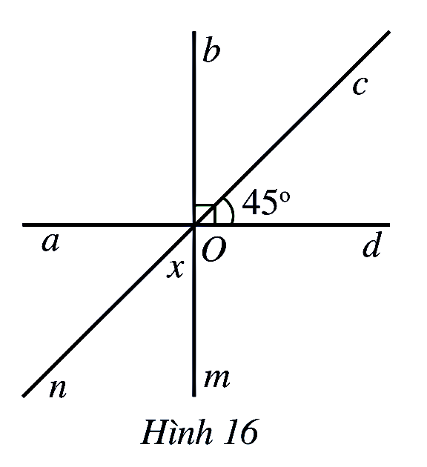

Ví dụ 5
Tìm số đo x trong Hình 16
Giải
Ta có:
$\hat{bOc}+\hat{cOd}=\hat{bOd}$ (2 góc kề nhau)
hay $\hat{bOc}+45°=90°⇒\hat{bOc}=45°$
Mà $\hat{mOn}=\hat{bOc}$ (2 góc đối đỉnh)
$$⇒\hat{mOn}=45°=x$$
Vậy $x=45°$.

Slide 24
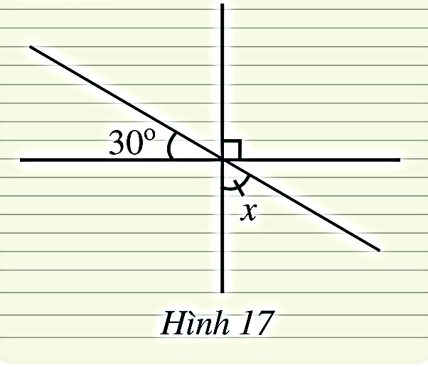
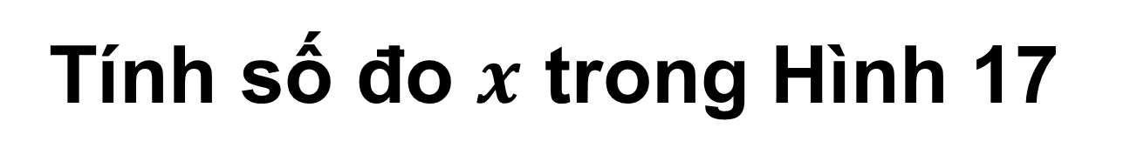

Luyện tập 4
Tính số đo $x$ trong Hình 17
Giải
Ta có: $\hat{O_{1}}=\hat{O_{2}}$ (2 góc đối đỉnh)
Mà $\hat{O_{1}}=30°⇒\hat{O_{2}}=30°$
Ta có: $\hat{O_{2}}+\hat{O_{3}}+\hat{O_{4}}=180°$ (kề bù)
$⇒x+30°+90°=180°$
$⇒x=180°−30°−90°=60°$
Vậy $x=60°$
1
o
4
3
2

Slide 25
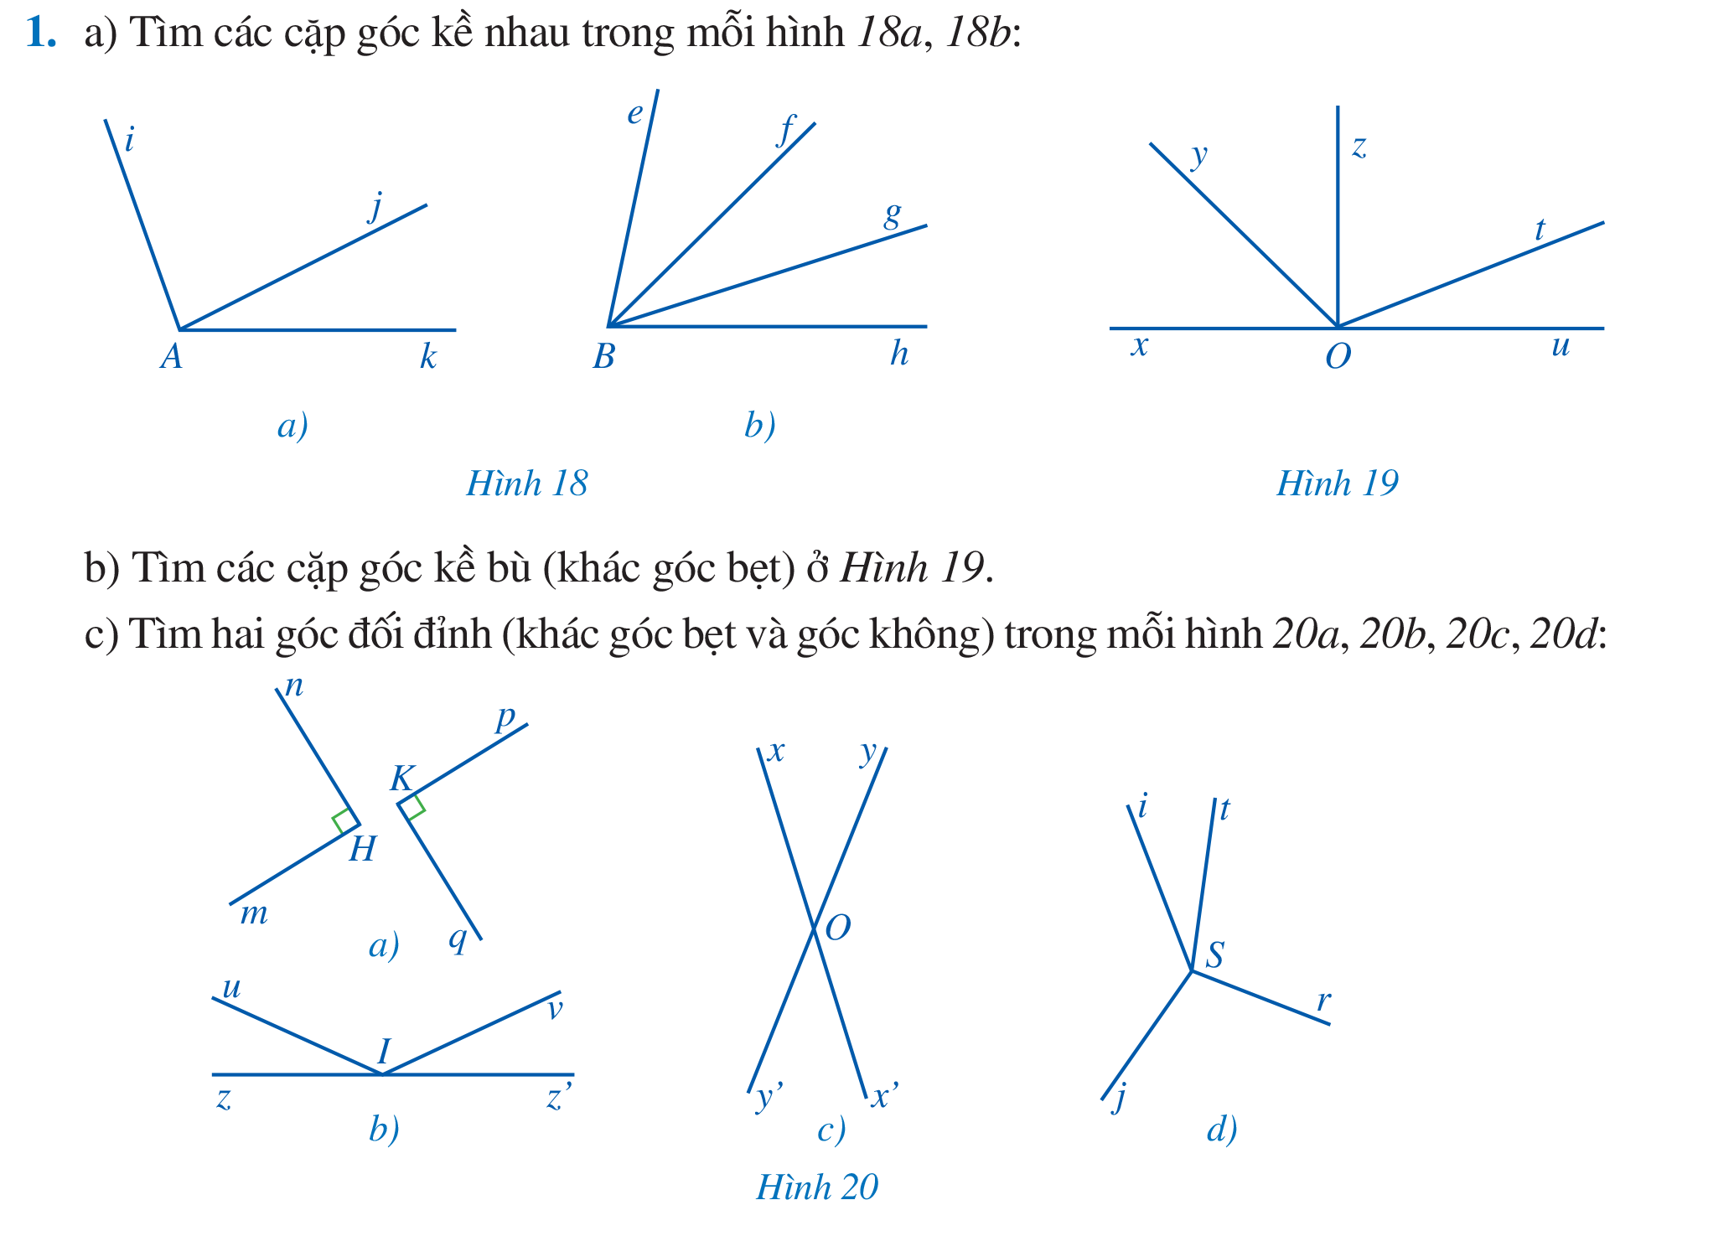

LUYỆN TẬP
Bài 1 (SGK – tr.94, 95)
a) Tìm các cặp góc kề nhau trong mỗi hình 18a, 18b:

Slide 26

Giải
Hai góc kề nhau:
Trong hình 18a là: góc $iAj$ và góc $jAk$
Trong hình 18b là: góc $eBf$ và góc $fBg$; góc $eBf$ và góc $fBh$; góc $eBg$ và góc $gBh$; góc $fBg$ và góc $gBh$.

Slide 27

b) Tìm các cặp góc kề bù (khác góc bẹt) ở Hình 19.
Giải
Các cặp góc kề bù trong Hình 19 là: góc $xOy$ và góc $yOu$; góc $xOz$ và góc $zOu$; góc $xOt$ và góc $tOu$.

Slide 28

c) Tìm hai góc đối đỉnh (20a, 20b, 20c, 20d khác góc bẹt và góc không) trong mỗi hình :

Slide 29


Giải
Trong Hình 20a: Không có vì 2 góc này không có chung đỉnh
Trong Hình 20b: Không có vì không có 2 góc nào mà mỗi cạnh của góc này là tia đối của một cạnh của góc kia.
Trong Hình 20c: góc xOy và góc x’Oy’
Trong Hình 20d: Không có vì không có 2 góc nào mà mỗi cạnh của góc này là tia đối của một cạnh của góc kia.

Slide 30
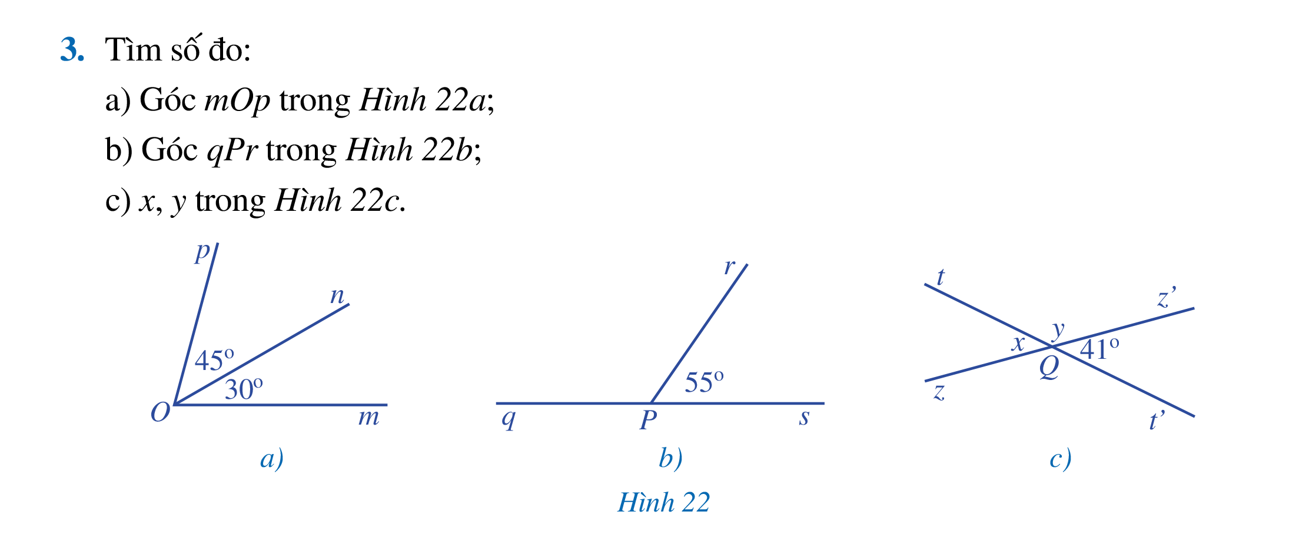


Bài 3 (SGK – tr. 95) Tìm số đo
Góc $mOp$ trong Hình 22a
b) Góc $qPr$ trong Hình 22b
c) $x, y$trong Hình 22c.

Slide 31

Giải
a) Vì tia $On$ nằm trong góc $mOp$ nên
$\hat{mOn}+\hat{nOp}=\hat{mOp}$
$$⇒{30}^{∘}+{45}^{∘}=\hat{mOp}$$
$$⇒{75}^{∘}=\hat{mOp}$$
Vậy số đo góc $mop$ là ${75}^{∘}$.

Slide 32

b) Ta có:
$\hat{qPr}+\hat{rPs}={180}^{∘}$ (2 góc kề bù)
$$⇒\hat{qPr}+{55}^{∘}={180}^{∘}$$
$$⇒\hat{qPr}={180}^{∘}−{55}^{∘}={125}^{∘}$$
Vậy số đo góc $qPr$ là ${125}^{∘}$.

Slide 33


c) Ta có:
+) $\hat{tQz}=\hat{t^{′}Qz′}$(2 góc đối đỉnh)
$$⇒\hat{tQz}={41}^{∘}$$
+) $\hat{tQz′}+\hat{z^{′}Qt′}={180}^{∘}$ (2 góc kề bù)
$$⇒\hat{tQz′}+{41}^{∘}={180}^{∘}$$
$$⇒\hat{tQz′}={180}^{∘}−{41}^{∘}={139}^{∘}$$
Vậy $x={41}^{∘}$, $y={139}^{∘}$.

